Slide 1



2023-1-EE01-KA220-ADU-000150753
KOOLITUSPROGRAMM
ÕPPEMOODUL 2: Loovus ja ökodisain keraamikakunsti ja pärandi kaudu
Rahastanud Euroopa Liit. Käesolevas materjalis esitatud seisukohad ja arvamused on üksnes autori(te) omad ega pruugi kajastada Euroopa Liidu ega Haridus- ja Noorteameti seisukohti. Euroopa Liit ega toetuse andja ei vastuta nende eest.

Slide 2
1. TUND: Keraamika päritolu ja tähenduse uurimine ning esmane töö saviga

Slide 3
  TUNNI EESMÄRGID
Selles tunnis uurite, kuidas tutvustada õppijatele keraamika maailma tähenduslikul, kaasaval ja lihtsasti arusaadaval viisil. Keskendute sellele, kuidas luua toetav ja avatud õhkkond, aktiveerida osalejate olemasolevaid teadmisi ning juhendada neid esmasel kokkupuutel saviga töötamisega.
Tunni lõpuks oskate:
kaasata osalejaid sissejuhatavasse soojendustegevusse, mis aktiveerib nende varasemaid teadmisi ja seoseid keraamikaga;
tutvustada keraamika kultuurilist ja ajaloolist tähendust lihtsasti arusaadaval ja inspireerival viisil;
juhendada rühmaarutelu keraamika emotsionaalse ja sümboolse tähenduse üle eri kultuurides;
demonstreerida savi põhilisi käsitsemisvõtteid ja lihtsaid käsitsi vormimise tehnikaid;
juhendada osalejaid väikese isikliku savieseme (talismani) loomisel, mis peegeldab nende eesmärki või identiteeti.
Kasutage seda tundi selleks, et äratada huvi ja kasvatada enesekindlust – nii endas kui ka oma õppijates –, rakendamaks keraamikat õppimise, ühenduse loomise ja eneseavastamise vahendina.

Slide 4
  SOOJENDUSTEGEVUS: Lõpetamata laused keraamika kohta
Õppijate uudishimu ja varasemate teadmiste aktiveerimiseks alustage tundi lihtsa, kuid tõhusa rühmategevusega.
Samm-sammult:
Jagage osalejad väikestesse rühmadesse (3–5 inimest).
Jagage laiali töölehed lõpetamata väidetega keraamika kohta, näiteks:
  „Sõna keramos tähendab kreeka keeles…“
  „Keraamika on inimkonna ajaloos esimene…“
  „Keraamika on ligikaudu … aastat vana.“
  „Savi muutmiseks keraamikaks peab põletustemperatuur olema vähemalt…“
  „Keraamika koosneb … põhielemendist.“
  „Kõrgekvaliteedilist keraamikat nimetatakse…“
Andke rühmadele aruteluks 10–15 minutit. Julgustage õppijaid pakkuma oletusi, järele mõtlema ja ideid jagama. Selles etapis on kõik vastused teretulnud.
Koguge rühmad taas kokku ja paluge igal rühmal oma vastuseid jagada.
Vastuste esitamise käigus täpsustage, parandage ja lisage selgitusi. Kasutage seda võimalust, et tutvustada keraamika ajaloo põhifakte – selle päritolu, arengut eri kultuurides, kasutamist igapäevaelus ning sümboolset tähendust. Selle loo jutustamist võib täiendada, kasutades pilte või lühivideoid, mis pakuvad kultuurilist või arheoloogilist konteksti.
See koostöine soojendustegevus juhatab õppijad loomulikul viisil teemasse sisse, aidates neil tunda end kaasatuna, enesekindlana ja uudishimulikuna järgmiste sammude suhtes.

Slide 5
  Keraamika läbi aja ja kultuuride
Läbi ajaloo on keraamika mänginud olulist rolli eri ühiskondade arengus üle kogu maailma, mõjutades seda, kuidas inimesed on ehitanud oma kodusid, elanud igapäevaelu ja söönud oma toitu.
Keraamika oli üks inimkonna varaseimaid tehnoloogilisi saavutusi. Võime vormida ja põletada savi vastupidavateks anumateks muutis igapäevaelu, võimaldades toidu ja vee säilitamist ning transportimist. Aja jooksul arenes keraamika välja pelgalt tarbeesemetest kunstilise eneseväljenduse vahendiks ja kultuurilise identiteedi kandjaks.
Sõna keramos (κέραμος) tähendab vanakreeka keeles „pottsepasavi“ või „põletatud muld“. Sellest on tuletatud mõiste keraamika, mis viitab nii materjalile kui ka põletatud savist esemete valmistamise kunstile.
Keraamikat peetakse esimeseks inimese loodud sünteetiliseks materjaliks. See eelnes nii metallitöötlusele kui ka klaasitootmisele ning on üks varasemaid innovatiivseid tehnoloogilisi lahendusi – vanem kui metallist tööriistad või kirjalik keel. Arheoloogilised leiud näitavad, et keraamika tekkis iseseisvalt eri maailma paikades, kusjuures mõned vanimad näited pärinevad enam kui 20 000 aasta tagusest ajast. Näiteks paleoliitikumi ajast pärit Veenuse kujukesed valmistati põletatud savist juba ammu enne keraamiliste anumate leiutamist.

Slide 6
  Keraamika läbi aja ja kultuuride
Selleks et muuta pehme savi vastupidavaks keraamiliseks esemeks, tuleb seda põletada vähemalt temperatuuril 600–700 °C. Keraamika kõige peenemaks ja õrnemaks vormiks peetakse portselani, mida hinnatakse selle tugevuse ja läbikumavuse tõttu. Portselan töötati esmakordselt välja Hiinas ning seda valmistatakse kaoliinsavist, mida põletatakse väga kõrgel temperatuuril (üle 1200 °C).
Sümboolselt ühendab keraamika nelja elementi:
maa (savi),
vesi (savi vormimiseks),
õhk (kuivatamiseks),
tuli (kõvendamiseks põletamise teel).
Mõnes traditsioonis lisatakse ka viies element – vaim või eesmärk, mis peegeldab looja eneseväljendust ja esemesse talletatud tähendust.
Aja jooksul on keraamika arenenud puhtalt tarbelisest käsitööst mõjusaks kunstilise eneseväljenduse vahendiks ja kultuurilise identiteedi kandjaks. Keraamika on olnud viis lugude jutustamiseks, rituaalide tähistamiseks ning identiteedi väljendamiseks värvi, vormi ja kaunistuste kaudu. Igal kultuuril on kujunenud välja oma iseloomulikud keraamikatraditsioonid, mida on mõjutanud kohalikud materjalid, kliima ja kombed. Tänapäevalgi pakub keraamika akent inimeste väärtustesse, lugudesse ja loovasse vaimu eri põlvkondade ja paikade lõikes.

Slide 7
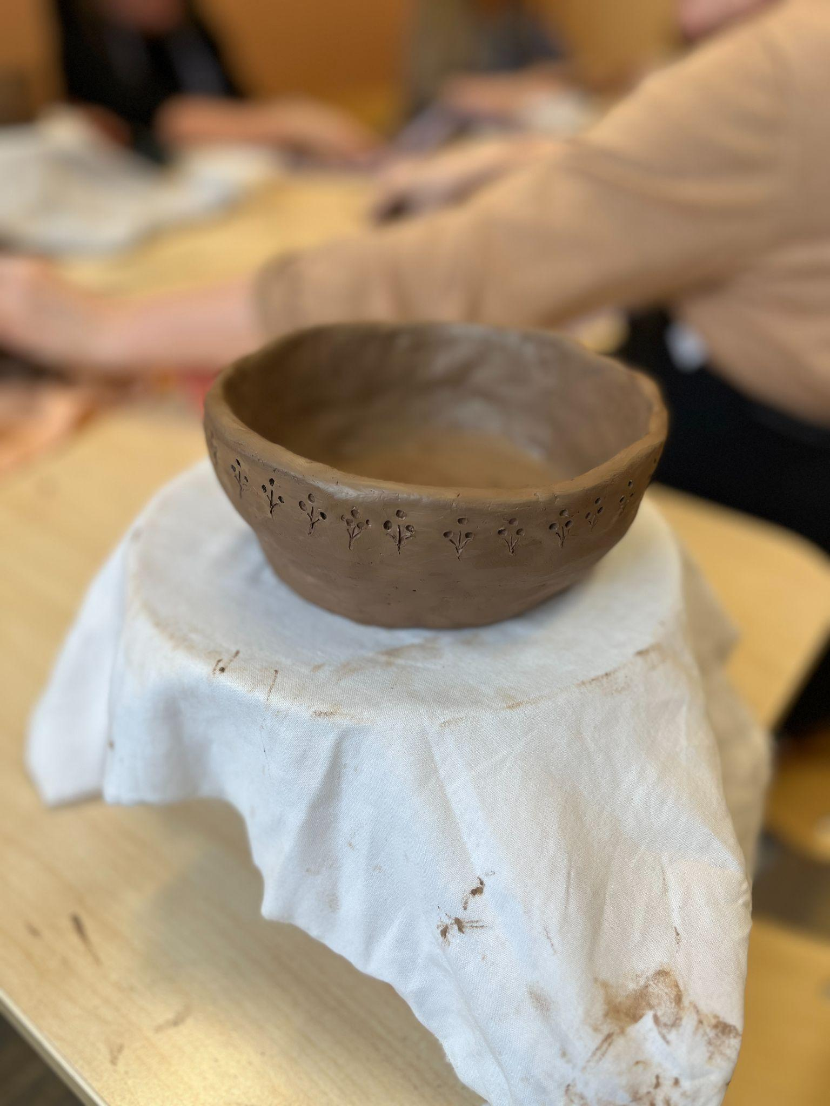
  Sissejuhatus savisse
Kui liigute arutelult tunni praktilise osa juurde, viige rühm töötoaalale. Alustage tänases tunnis kasutatava savi tutvustamisest ning selgitage lühidalt, kuidas savi käitub (nt plastilisus, kuivamine, kokkutõmbumine jms).
Selgitage, et savi on looduslik materjal, mis koosneb peeneteralisest mullast, muutub märjana plastiliseks ning kõveneb põletamisel. Savil on erinevaid liike, millest igaühel on oma omadused:
Madalkuumuskeraamika – madalal temperatuuril põletatav savi (põletustemperatuur umbes 950–1100 °C). Pehme ja poorne, tavaliselt punaka või seemiskollase tooniga. Sobib hästi algajatele.
Kivikeraamika – keskmisel kuni kõrgel temperatuuril põletatav savi (põletustemperatuur 1200–1300 °C). Vastupidav ja pärast põletust veekindel. Tavaliselt halli, pruuni või seemiskollase tooniga.
Portselan – kõrgel temperatuuril põletatav kaoliinsavi (põletustemperatuur üle 1200 °C). Valge, sile ja pärast põletamist läbikumav. Selle materjaliga on keeruline töötada, kuid tulemuseks on väga peened esemed.
Valige savi tüüp vastavalt oma rühma vajadustele. Algajate puhul on madalkuumuskeraamika jaoks kasutatav savi sageli kõige kasutajasõbralikum valik.

Slide 8
  Põhitööriistad
Tutvustage ja selgitage keraamiliste esemete ja savinõude valmistamisel kasutatavate põhitööriistade otstarvet:
taignarull – savi lahtirullimiseks ja lamedate plaatide valmistamiseks
treilabad (puidust või metallist) – pindade silumiseks ja vormi kujundamiseks
voolimispulgad – detailide vormimiseks ja kaunistamiseks
nõelatööriist – savi kraapimiseks (sälgimiseks) või lõikamiseks
käsn – pindade niisutamiseks ja silumiseks
lobrinõu – saviosade ühendamiseks (lobri on vedel savi, mida kasutatakse liimina)
lõiketraat – saviplokkide lõikamiseks
Laske osalejatel tööriistu käes hoida ja uurida, kuidas need tunduvad.
Enne põhitegevuse alustamist demonstreerige mõnda lihtsat tehnikat:
savi rullimine ja tasandamine
lihtsate vormide loomine näpistamise või rullimise (keerutamise) abil
saviosade ühendamine lobri abil
lihtsa pinnatekstuuri lisamine
Demonstratsioon olgu lühike ja kaasav. Veenduge, et kõik osalejad näevad hästi või, kui rühm on suur, kasutage kaamerat ja projektorit.

Slide 9







2023-1-EE01-KA220-ADU-000150753
Aitäh tähelepanu eest
Partnerid
Rahastanud Euroopa Liit. Käesolevas materjalis esitatud seisukohad ja arvamused on üksnes autori(te) omad ega pruugi kajastada Euroopa Liidu ega Haridus- ja Noorteameti seisukohti. Euroopa Liit ega toetuse andja ei vastuta nende eest.

